Slide 1
БИПОЛЯРНЫЕ ТРАНЗИСТОРЫ
ОСНОВНЫЕ ПАРАМЕТРЫ
Загидуллин Р.Ш.

Slide 2
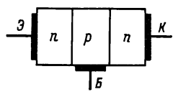
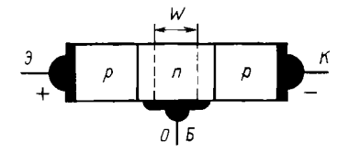
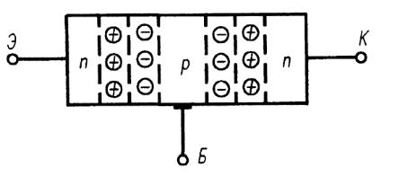
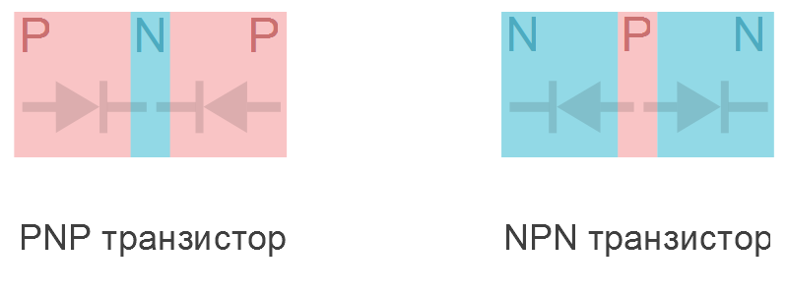
БИПОЛЯРНЫЙ ТРАНЗИСТОР
Транзистор это полупроводниковый прибор с одним или несколькими p-n-переходами, пригодный для усиления мощности и имеющий три или более выводов.
Действие транзистора основано на управлении движением носителей электрических зарядов в полупроводниковом кристалле.
При формировании транзистора образуются два p-n-перехода. Один из них (эмиттерный) работает в прямом направлении, другой (коллекторный) включен в обратном направлении и работает в результате «транзисторного» эффекта.
Загидуллин Р.Ш. 2013

Slide 3
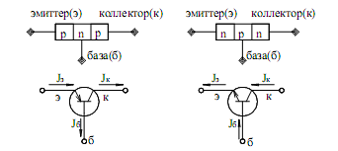
Биполярный транзистор
В транзисторе имеются два р-n-перехода: эмиттерный – между эмиттером и базой и коллекторный между базой и коллектором. Расстояние между ними должно быть очень малым, не более единиц микрометров, т.е. область базы должна быть очень тонкой..

Slide 4


Биполярный транзистор
Эмиттером следует называть область транзистора, назначением которой является инжекция носителей заряда в базу. Коллектором называют область, назначением которой является собирание (экстракция) носителей заряда из базы. А базой является область, которая управляет движением инжектируемых эмиттером зарядов.
Важнейшими параметрами, характеризующими качество транзистора, являются дифференциальный коэффициент передачи тока из эмиттера в коллектор - α и дифференциальный коэффициент передачи тока из базы в коллектор - β.

Slide 5
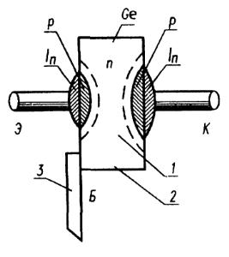
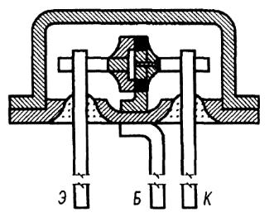
БИПОЛЯРНЫЙ ТРАНЗИСТОР
На рис. среднюю область кристалла называют базой (Б), одну крайнюю область - эмиттером (Э), другую - коллектором (К). На рисунке показан сплавной транзистор структуры р-n-р.
К области эмиттера, базы, коллектора припаивают проводники, образующие контакты с полупроводником и служащие выводами эмиттера, базы и коллектора.

Slide 6
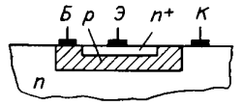
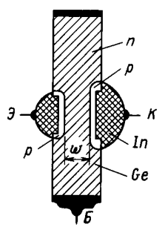
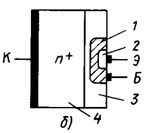
Биполярный транзистор
Планарный транзистор
Конструкция реального транзистора несколько отличается от упрощённой схемы (сплавной транзистор):
Эпитаксиально-диффузионный транзистор 1—база; 2 — эмиттер; 3 — коллектор (эпитаксиальная плёнка):

Slide 7
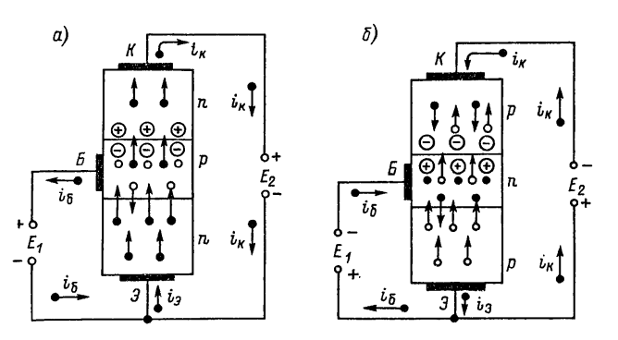
Биполярный транзистор
Принцип действия биполярного транзистора основан на управлении большого тока коллектора маленьким током базы.
n-p-n p-n-p
Основные носители – электроны основные носители - дырки

Slide 8
Биполярный транзистор
Ширина базы W в транзисторе много меньше длины свободного пробега дырок L. У современных кремниевых транзисторов ширина базы W ~ 1мкм, а диффузионная длина L = 5...10 мкм.
Подавляющее большинство дырок достигают коллекторного перехода, не успев рекомбинировать с электронами базы. Попадая в обратно смешенный коллекторный переход, дырки дрейфуют (и ускоряются) в имеющемся поле перехода, являясь неосновными носителями.
Уравнение для токов транзистора:
В этом уравнении ток базы много меньше тока эмиттера и тока коллектора, а ток коллектора практически равен току эмиттера транзистора.

Slide 9
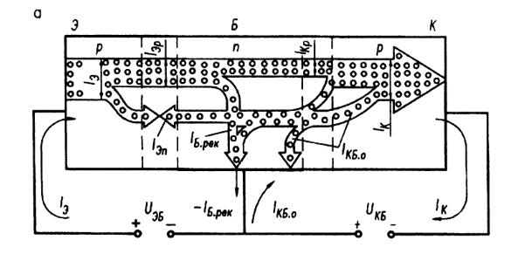



Биполярный транзистор p-n-p
Распределение эмиттерного тока
Токораспределение в транзисторе
Коэффициент инжекции

Slide 10
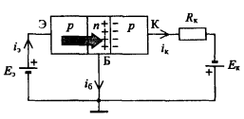

Биполярный транзистор
Соотношения между токами в транзисторе характеризуются двумя
параметрами: коэффициентом передачи тока эмиттера
и коэффициентом передачи тока базы
Используя
получим формулу взаимосвязи коэффициентов передачи:
Значения этих коэффициентов зависят от конструкции транзистора. Для большинства маломощных транзисторов, используемых в устройствах связи и в компьютерах, коэффициент β— 20 ... 200, а коэффициент α= 0,95 ... 0,995.

Slide 11
Биполярный транзистор
Каждый из переходов транзистора — эмиттерный (БЭ) и коллекторный (БК) можно включить либо в прямом, либо в обратном направлении. В зависимости от этого различают три режима работы транзистора:
• режим отсечки — оба p-n-перехода закрыты, при этом через транзистор протекает сравнительно небольшой ток Io, обусловленный неосновными носителями зарядов;
• режим насыщения — Иногда ток базы может оказаться слишком большим. Ток коллектора будет максимальным, который может обеспечить источник питания, и не будет зависеть от тока базы. В таком состоянии транзистор не способен усиливать сигнал, поскольку ток коллектора не реагирует на изменения тока базы.
• активный режим — эмиттерный-переход открыт, а коллекторный работает в транзисторном режиме.
Если на эмиттерном переходе напряжение прямое, а на коллекторном обратное, то такое включение транзистора считают нормальным, при противоположной полярности напряжений — инверсным.

Slide 12
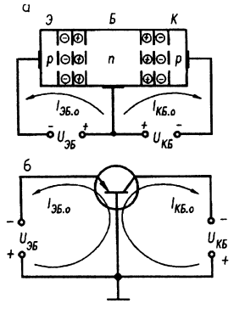
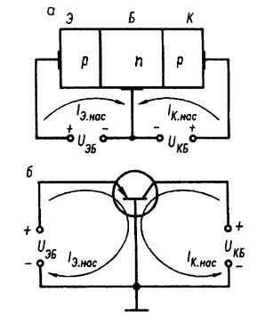
Биполярный транзистор
Режим отсечки и насыщения
В режиме отсечки ключ разомкнут, а в режиме насыщения ключ замкнут..

Slide 13
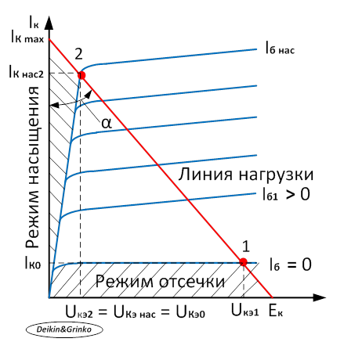
БИПОЛЯРНЫЙ ТРАНЗИСТОР
Для усиления и преобразования сигналов в основном используется
активный режим работы. Работа биполярного транзистора в активном режиме основана на явлении диффузии основных носителей из эмиттера в базу, а также на эффекте дрейфа носителей заряда в электрическом поле из базы в коллектор.
Для p-n-p структуры концентрация дырок в области эмиттера много больше концентрации электронов в области базы и практически весь ток эмиттера — это дырочный ток.

Slide 14
Биполярный транзистор
Режим отсечки
В режиме осечки оба р-n-перехода транзистора включаются в обратном направлении. При этом запирающие слои на границах р- и n-областей расширяются и их сопротивления для основных носителей зарядов увеличиваются. Вследствие этого через р-n-переходы проходят только обратные токи коллектора и эмиттера, обусловленные движением неосновных носителей заряда.

Slide 15
БИПОЛЯРНЫЙ ТРАНЗИСТОР
Режим насыщения
Режим насыщения. Иногда ток базы может оказаться слишком большим. Ток коллектора будет максимальным, который может обеспечить источник питания, и не будет зависеть от тока базы. В таком состоянии транзистор не способен усиливать сигнал, поскольку ток коллектора не реагирует на изменения тока базы.
В режиме насыщения проводимость транзистора максимальна, и он подходит для функции переключателя (ключа) в состоянии «включен».

Slide 16
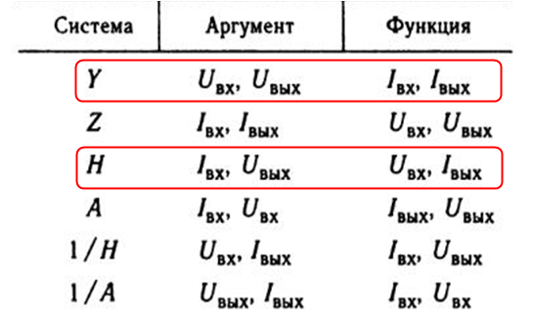
Общие сведения о статических характеристиках транзистора
Статическими характеристиками транзисторов называют графики, выражающие функциональную связь между токами и напряжениями транзистора. В зависимости от того, какие токи и напряжения принимаются за независимые переменные, возможны различные системы функциональной связи и соответствующие им семейства статических характеристик. В общем случае связь между токами и напряжениями транзистора можно выразить шестью системами

Slide 17
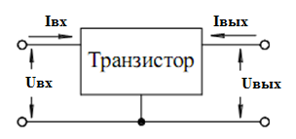



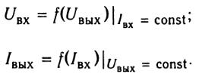
Общие сведения о статических характеристиках транзистора
Ддя биполярных транзисторов наибольшее распространение получили статические характеристики, относящиеся к "гибридной" или h-системе, в которой в качестве независимых переменных приняты входной ток и выходное напряжение:
В статическом режиме эти зависимости выражаются четырьмя семействами характеристик:
Входными Выходными Обратной связи
и характеристиками прямой передачи

Slide 18
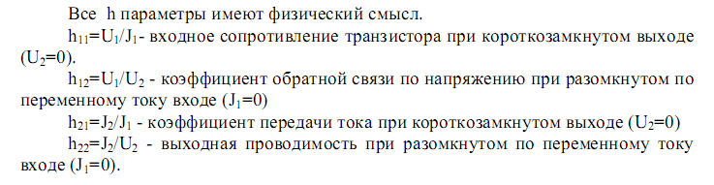
Общие сведения о статических характеристиках транзистора
Для однозначного установления зависимости между токами и напряжениями транзистора достаточно иметь два семейства характеристик.
На практике наибольшее применение получили входные и выходные характеристики. Характеристики прямой передачи и обратной связи применяются редко и могут быть получены из входных выходных характеристик путем перестроения.
Вид характеристик зависит от способа включения транзистора

Slide 19
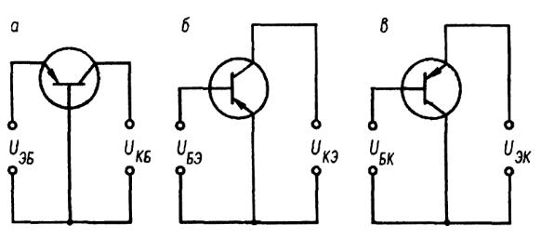
Три схемы включения BJT
В зависимости от того, какой электрод является общим для входной и выходной цепей, существуют три схемы включения биполярного транзистора.
В схеме с общей базой (ОБ) (а) входным электродом является эмиттер, а выходным - коллектор. В схеме с общим эмиттером(ОЭ) (б) входным электродом является база, авыходным - коллектор. В схеме с общим коллектором(ОК) (в) входной электрод - база, а выходной -эмиттер.
ОБ
ОЭ
ОК

Slide 20

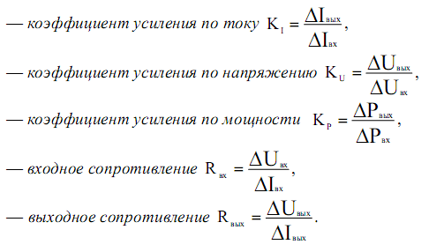
Биполярный транзистор
Важнейшими параметрами, характеризующими качество транзистора, являются дифференциальный коэффициент передачи тока из эмиттера в коллектор - α и дифференциальный коэффициент передачи тока из базы в коллектор - β.

Slide 21
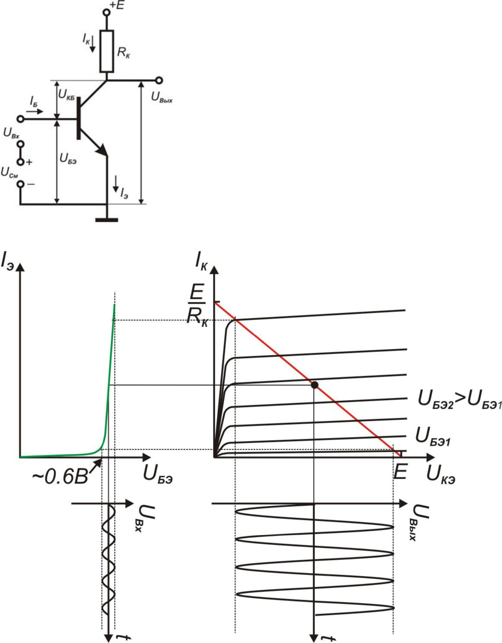
Схема с общим эмиттером

Slide 22
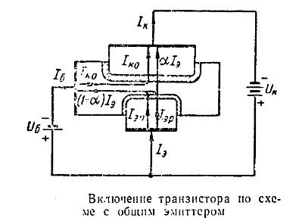

Биполярный транзистор
Схема с общим эмиттером
В схеме с общим эмиттером управляющим током является ток базы. В соответствии с законом Кирхгофа ток базы можно найти как разность токов эмиттера и коллектора
Эта схема дает наибольшее усиление по напряжению и току (а отсюда и по мощности — до десятков тысяч единиц), в связи с чем является наиболее распространенной. Недостаток заключается в том, что рост частоты и температуры приводит к значительному ухудшению усилительных свойств транзистора.

Slide 23


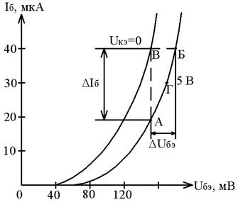


ВКЛЮЧЕНИЕ ТРАНЗИСТОРА С ОБЩИМ ЭМИТТЕРОМ
Входные характеристики
Входные характеристики транзистора с ОЭ

Slide 24
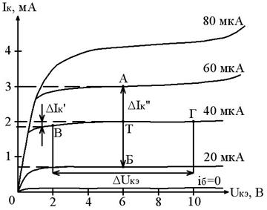
ВКЛЮЧЕНИЕ ТРАНЗИСТОРА С ОБЩИМ ЭМИТТЕРОМ
Входное сопротивление
h11 - сотни Ом- ед. кОм
Коэффициент ОС (h12) по
напряжению – 0.001-0.0001
Коэффициент усиления по
току h21 – десятки - сотни
Выходное сопротивление
1/h22 – десятки кОм
Семейство выходных характеристик транзистора в схеме ОЭ

Slide 25
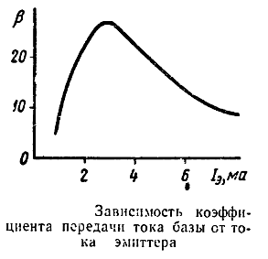


ВКЛЮЧЕНИЕ ТРАНЗИСТОРА С ОЭ
Выходной ток

Slide 26
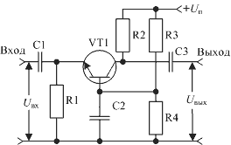


Схема с общей базой
Коэффициент усиления по току
Коэффициент усиления по напряжению
+ Широкополосность и термостабильность каскада ОБ

Slide 27
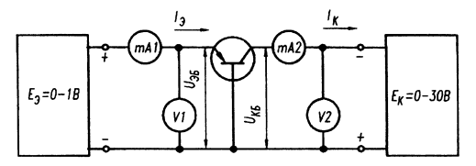
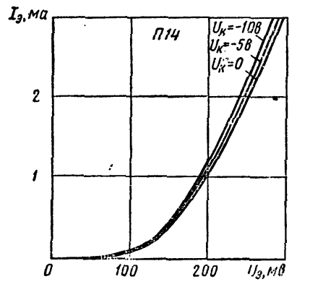

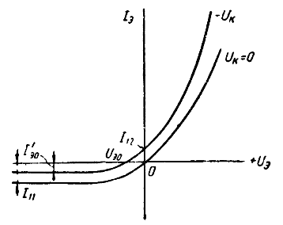
Биполярный транзистор ОБ
Входные характеристики

Slide 28

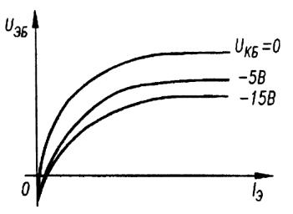
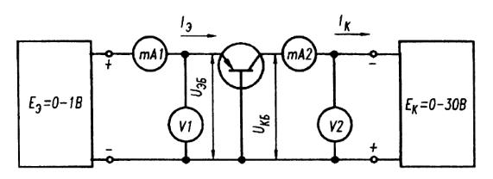
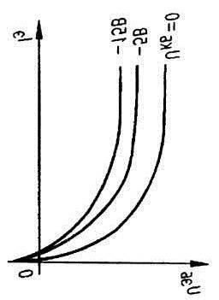

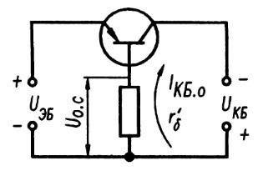
Входные характеристики ОБ

Slide 29
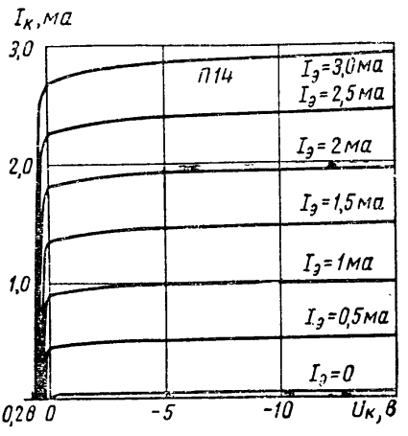

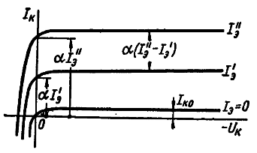
Биполярный транзистор ОБ
Выходные характеристики

Slide 30
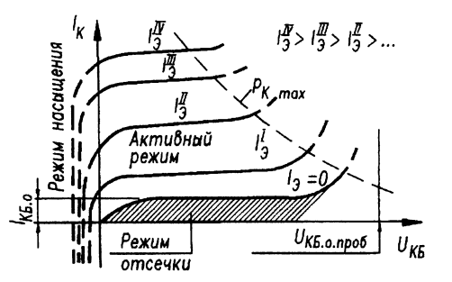

Статические гибридные характеристики транзистора, включенного с общей базой
Выходные характеристики.

Slide 31
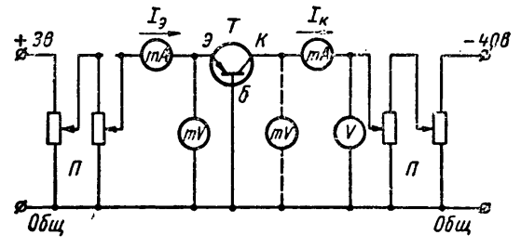
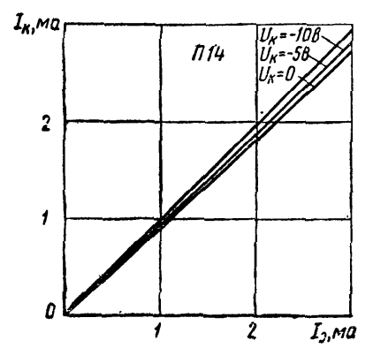
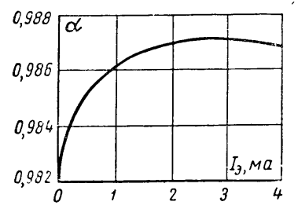
Биполярный транзистор ОБ
Характеристики прямой передачи

Slide 32
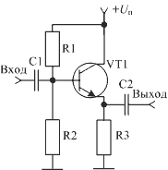
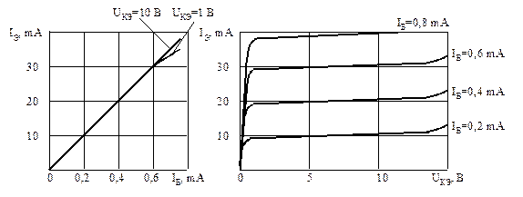
Схема с ОК
Вместо входных используется характеристика прямой передачи
тока коллектора от тока базы при Uкэ = const
Выходные совпадают с схемой ОЭ,учитывая Iк =< Iэ
Кu < 1

Slide 33

Составные транзисторы
лучшить параметры транзисторов позволяют различные схемы составных транзисторов. Существует много возможностей реализовать составной транзистор из полевых или биполярных транзисторов различной проводимости, улучшая при этом его параметры. Наибольшее распространение получила схема Дарлингтона. В простейшем случае это соединение двух транзисторов одинаковой полярности. Пример схемы Дарлингтона на npn транзисторах приведен на рисунке 1.
Улучшить параметры транзисторов позволяют различные схемы
составных транзисторов. Существует много возможностей
реализовать составной транзистор из полевых или биполярных
транзисторов различной проводимости, улучшая при этом его
параметры. Наибольшее распространение получила
схема Дарлингтона. В простейшем случае это соединение двух
транзисторов одинаковой полярности.

Slide 34
Биполярный транзистор в схеме ОК
Параметр | Схема ОЭ | Схема ОБ | Схема ОК
k_{i} | Десятки - сотни | Несколько меньше единицы | Десятки - сотни
k_{u} | Десятки - сотни | Десятки - сотни | Несколько меньше единицы
k_{p} | Сотни – десятки тысяч | Десятки - сотни | Десятки - сотни
R_{ВХ} | Сотни Ом – единицы кОм | Единицы – десятки Ом | Десятки – сотни кОм
R_{ВЫХ} | Единицы – десятки кОм | Сотни кОм – единицы МОм | Сотни Ом – единицы кОм
Фазовый сдвиг между u_{ВЫХ} и u_{ВХ} | 180 | 0 | 0

Slide 35
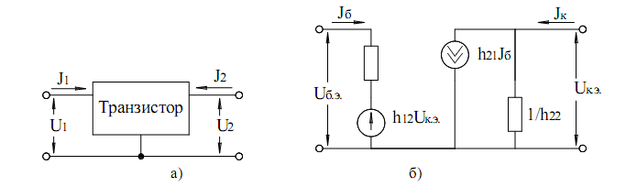
Линейные схемы замещения

Slide 36

Линейные схемы замещения

Slide 37
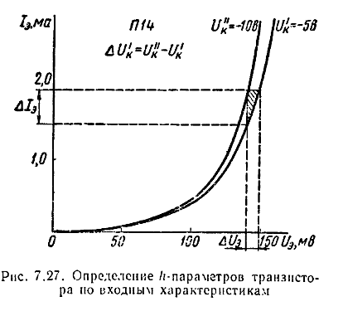


Линейные схемы замещения
Определение h параметров по статическим характеристикам

Slide 38
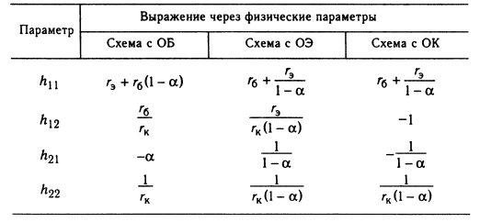
Линейные схемы замещения
Физические параметры и Т-образная эквивалентная схема транзистора

Slide 39
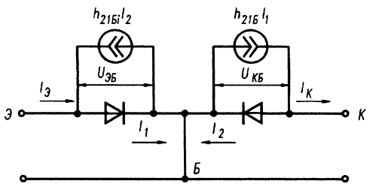








Нелинейные схемы замещения. Уравнения Эберса-Молла для биполярного транзистора
Ток базы определяется как разность токов коллектора и токов эмиттера:
Эти выражения называют уравнениями Эберса-Молла. Они устанавливают связь между токами в цепях идеализированного транзистора и напряжениями его электродов.

Slide 40
FIN

Slide 41
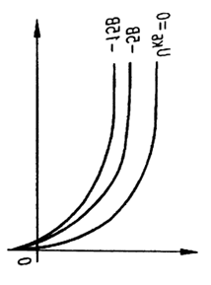
Статические гибридные характеристики транзистора, включенного с общей базой
Входные характеристики.
а) Отрицательное напряжение коллектора, которое не учитывается в формуле смещает характеристику в область больших токов.
При повышении отрицательного напряжения коллектора уменьшается ширина базы и увеличивается градиент концентрации дырок в базе, что приводит к возрастанию тока
эмиттера при неизменном напряжении U_{ЭБ}.

Slide 42


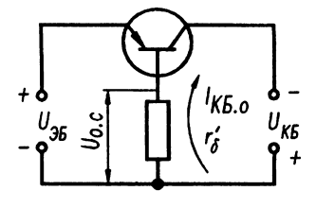
Статические гибридные характеристики транзистора, включенного с общей базой
Входные характеристики.
Во-вторых, при повышении отрицательного напряжения увеличивается обратный ток коллектора который, проходя по распределенному сопротивлению базы создает на нем падение напряжения обратной связи
Полярность напряжения Uoc такова, что его появление приводит к увеличению результирующего напряжения на эмиттерном переходе при неизменном напряжении эмиттер-база. Под влиянием перечисленных выше причин в цепи эмиттера при напряжении эмиттер-база = 0 и отрицательном напряжении на коллекторе проходит небольшой эмиттерный ток. Для его устранения на эмиттер необходимо подать некоторое отрицательное напряжение.

Slide 43
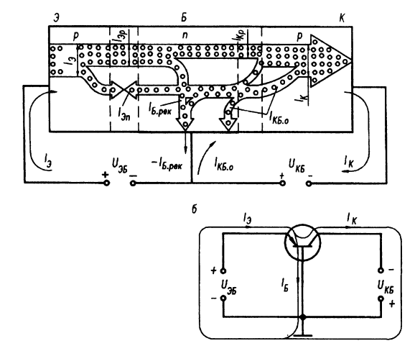
Биполярный транзистор
Активный режим
В активном режиме эмиттерный рn-переход включается в прямом направлении, а коллекторный - в обратном.

